Slide 1
Муниципальное бюджетное дошкольное образовательное учреждение «Детский сад №4» птг Кавалерово кавалеровского муниципального округа Приморского края
Тема: «Лекарственные растения»
Подготовила Пелешок Н.М

Slide 2


Slide 3
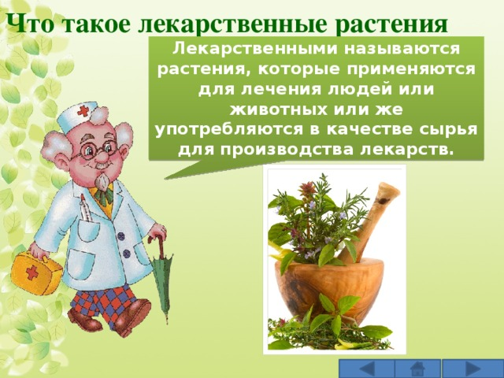

Slide 4
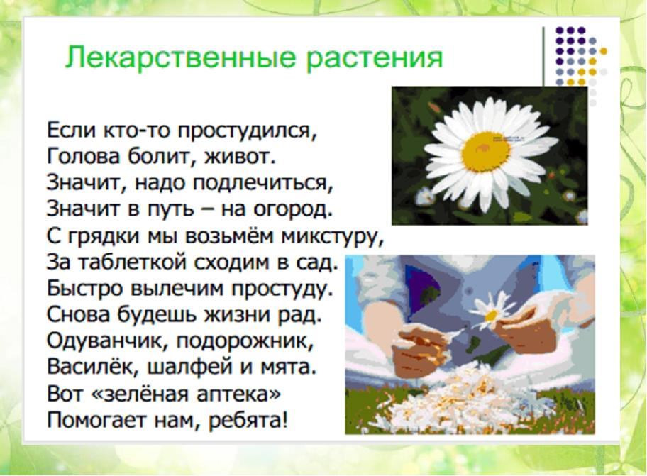

Slide 5
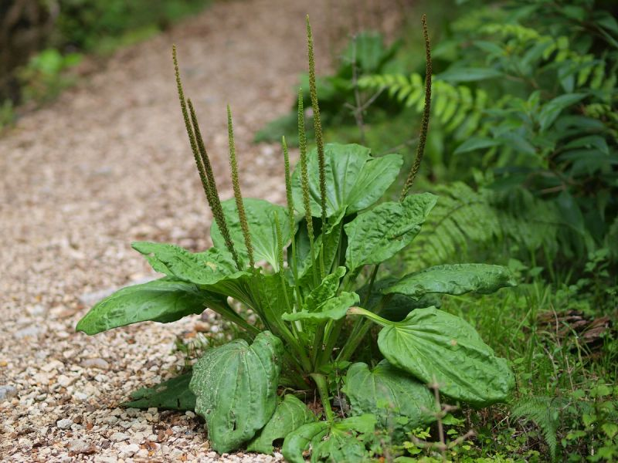
Вдоль дорожек его встретишь,
Ранки, ссадины излечишь.
Сорвёшь листочек осторожно.
Кто нас лечит? …(Подорожник)

Slide 6
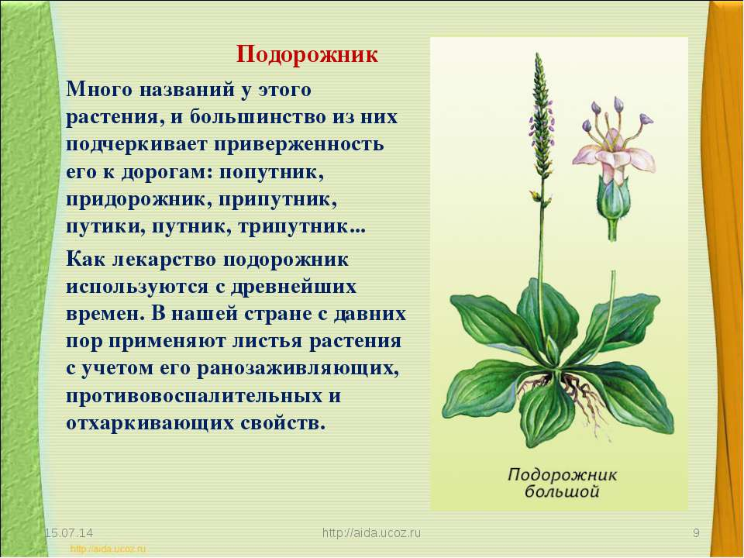

Slide 7
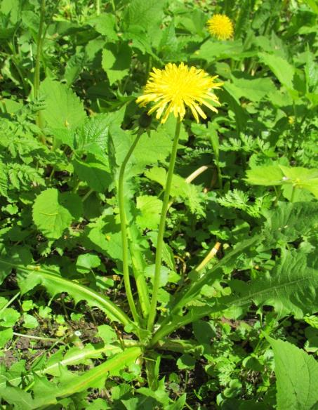
Он сорняк, он цветок
От болезни мне помог.
Как присяду на диванчик
Вспоминаю одуванчик
В шапке беленькой сидит
А подуешь- улетит
(Одуванчик)

Slide 8
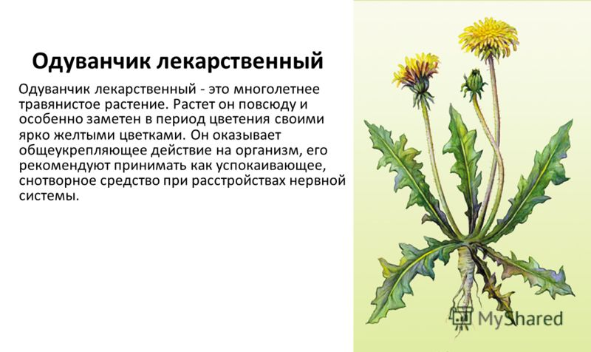

Slide 9
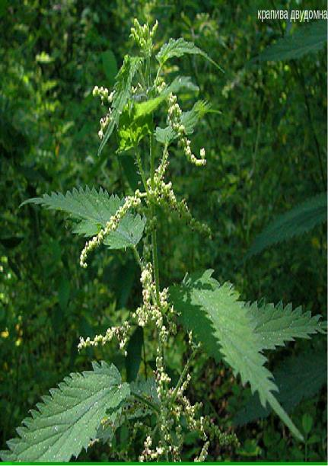
Растет зеленою стеной, Ее обходят стороной,
Колючая и злая дива.
А как зовут траву? (Крапива)
Растет зеленый кустик,
дотронешься, укусит(крапива)

Slide 10
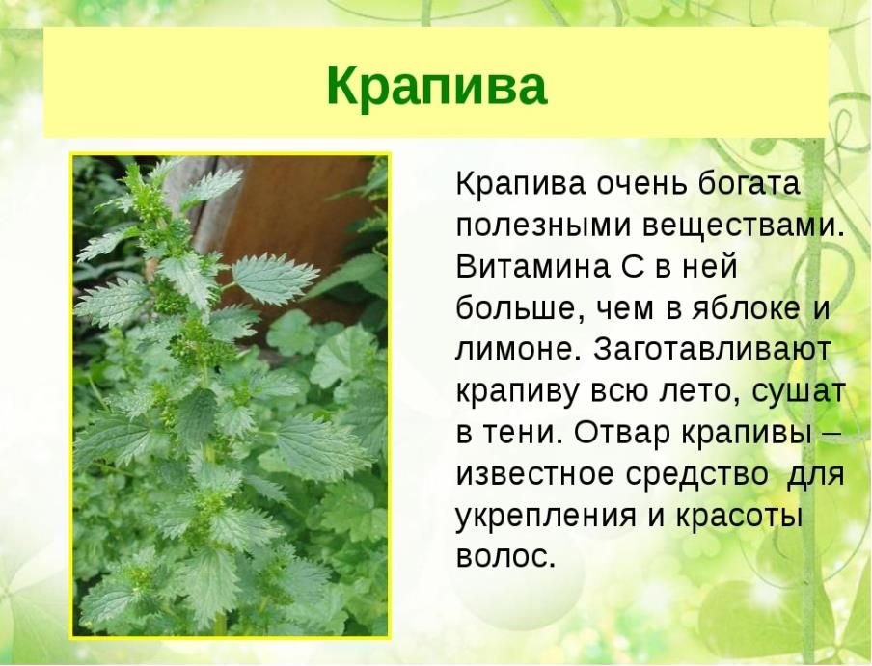

Slide 11
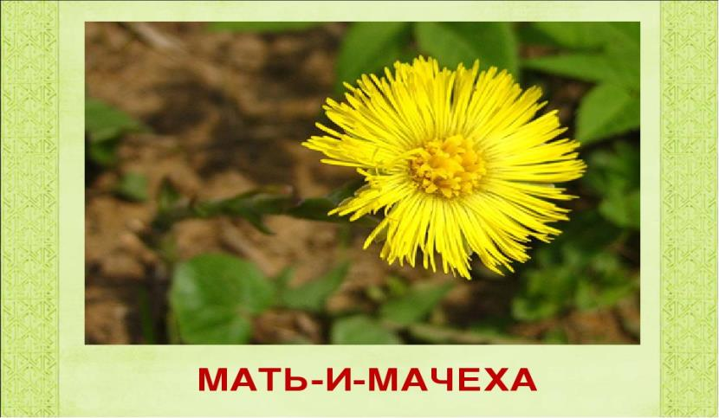
Жёлтый цветок, зелёный листок.
Этот листик на подкладке из пушистой белой ватки
(Мать –и- мачеха)

Slide 12
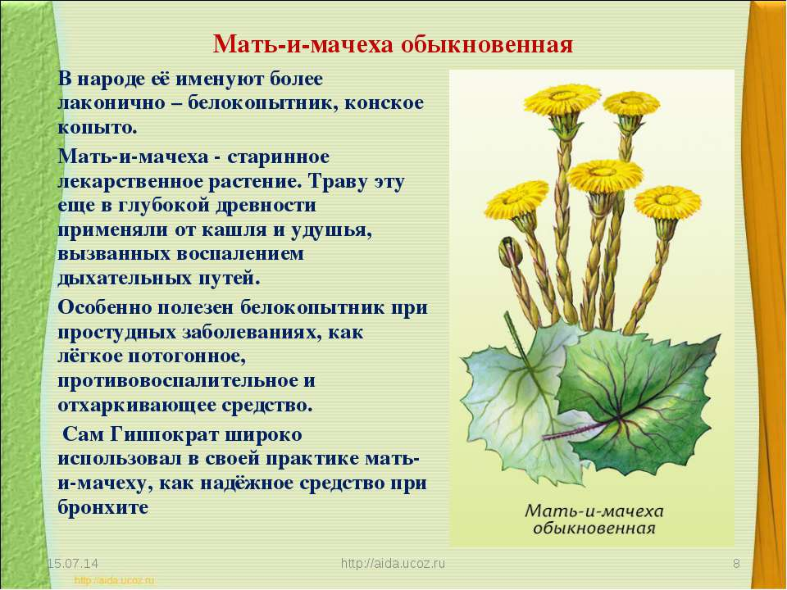

Slide 13
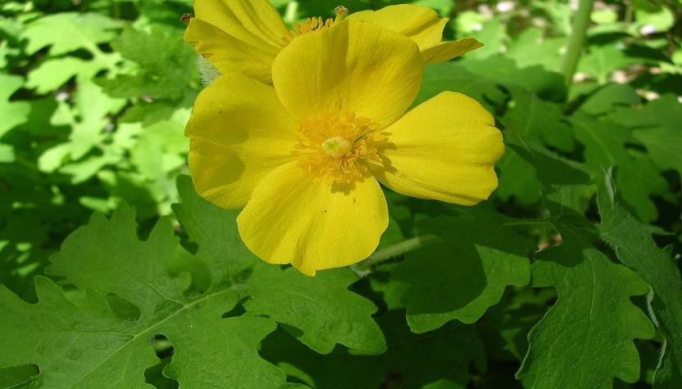
Если травку ты сорвешь, руки, знай, не ототрешь.
Доктор всех аптечных дел, кто лечит ранки? (Чистотел)

Slide 14
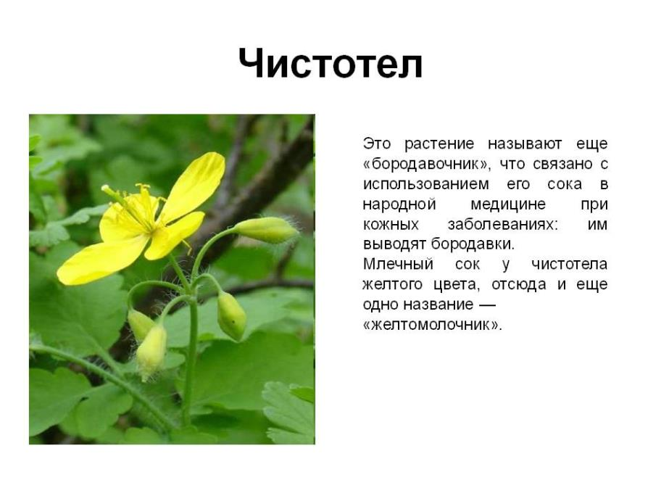

Slide 15
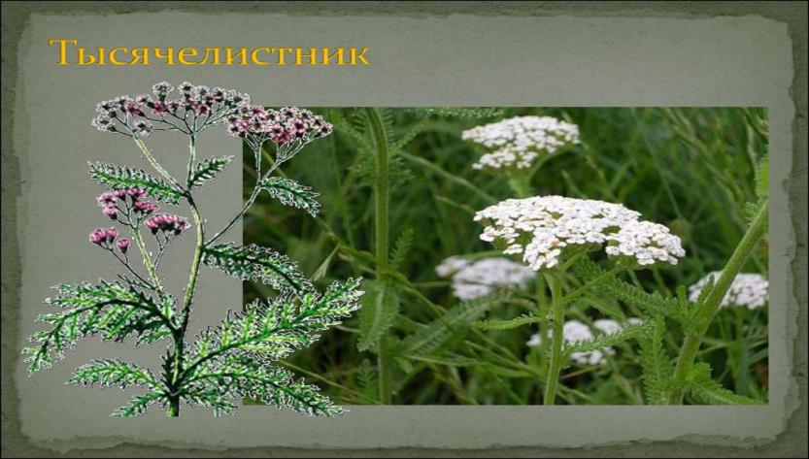
Расправляй свой ажурный листик,
Король всех трав - тысячелистник

Slide 16
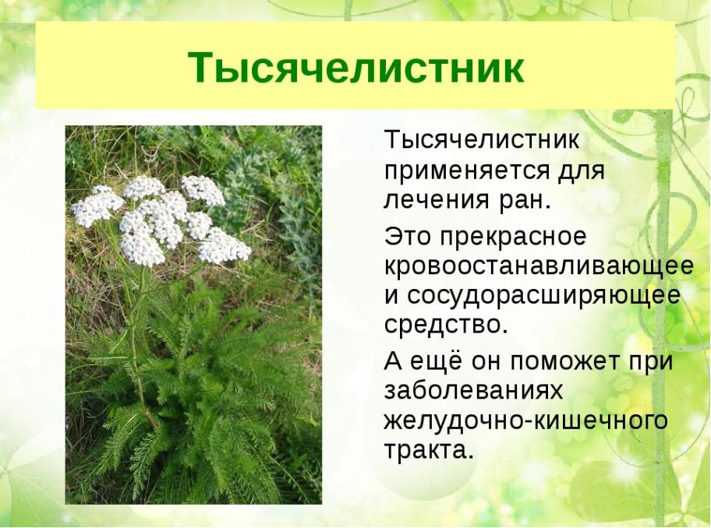

Slide 17
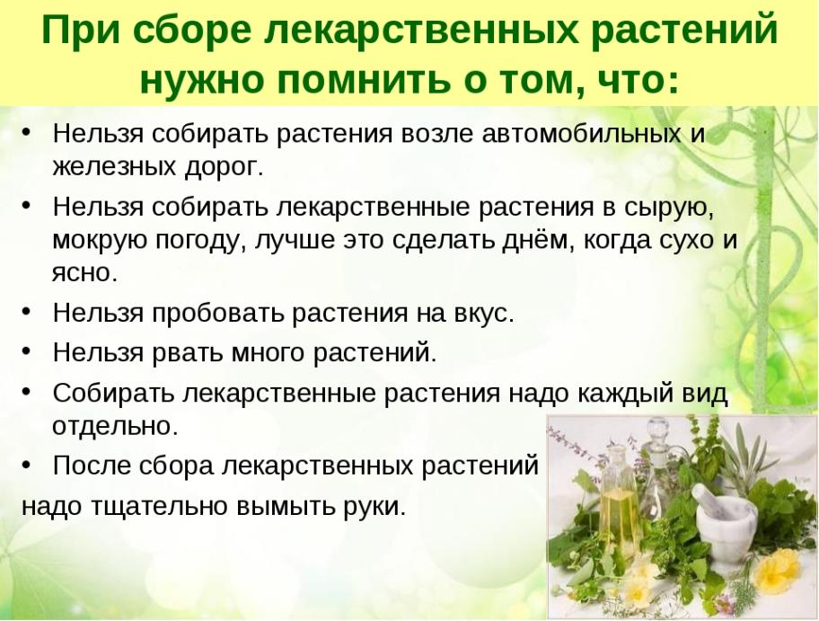

Slide 18
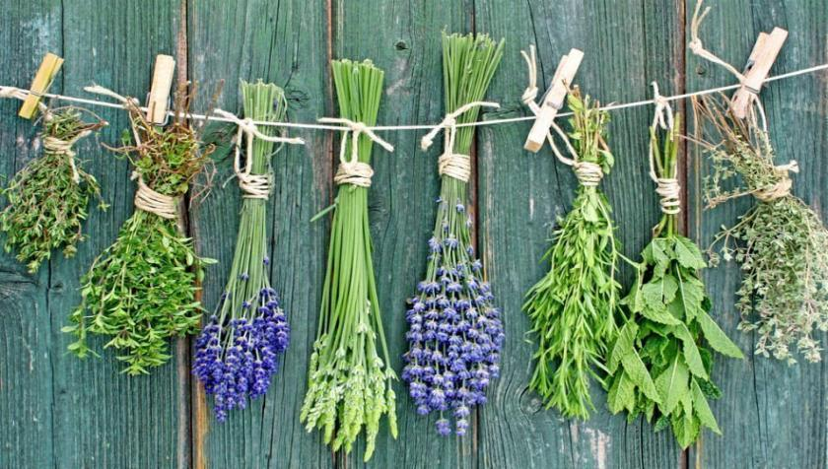
Спасибо за внимание!

